Slide 1
26장 하둡부록-실습
2019. 1학기
Jeong Joon Lee

Slide 2
Hadoop 프로그래밍 및 실습순서
VirtualBox 설치
CDH로 해결
Ubuntu 14.04.2 설치 // 이후에는 VirtualBox 내의 Ubuntu 에서 진행
JDK 설치
하둡 다운로드
하둡 Stand-alone 모드 구성
(선택)하둡 가상 분산 모드 구성
이클립스 다운로드
이클립스 설정
WordCount 예제 코딩, Jar파일 만들기
HADOOP 실행
결과보기

Slide 3
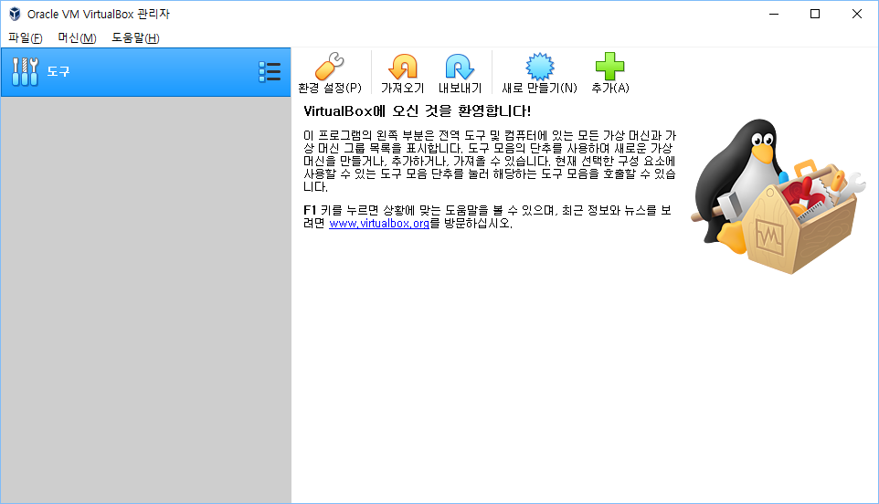
VirtualBox 설치
다운로드: https://www.virtualbox.org/wiki/Downloads
설치완료 후 실행

Slide 4
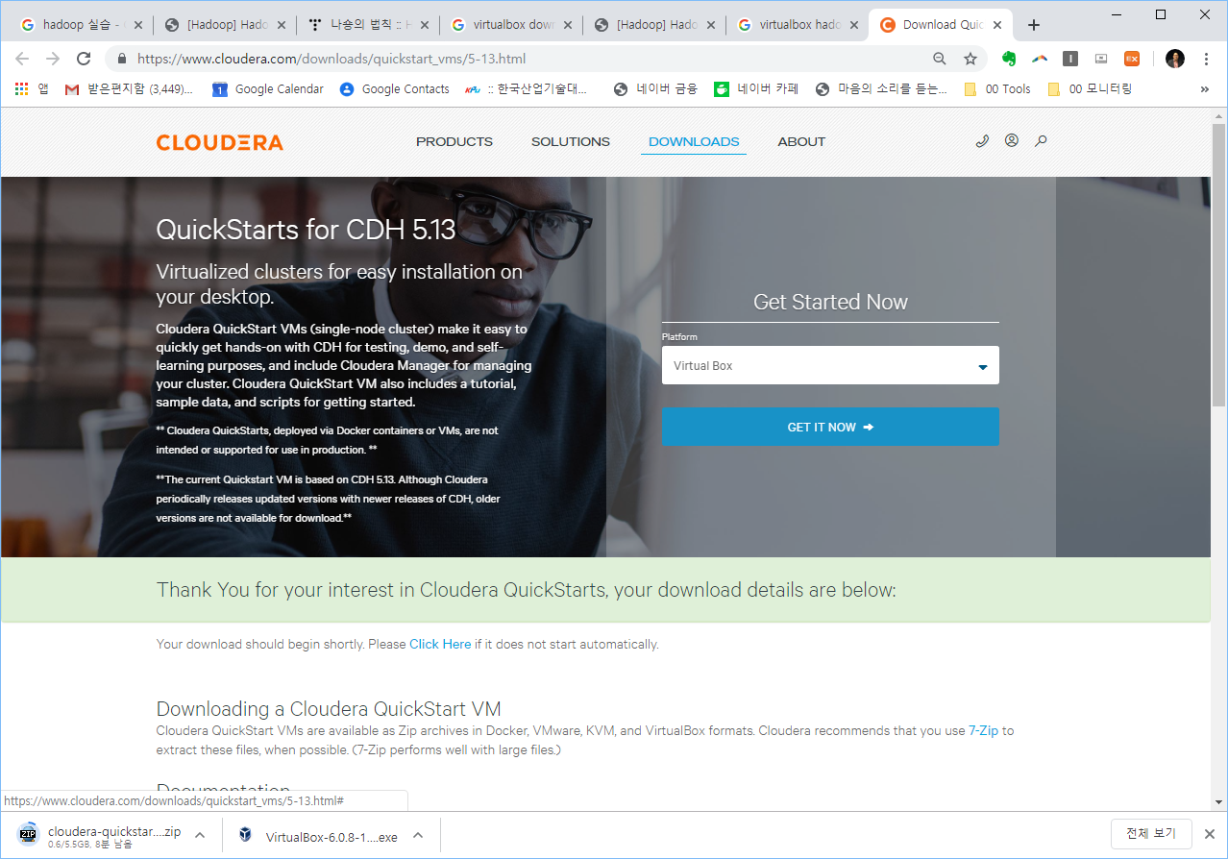
CDH설치
Cloudera VirtualBox Images Download
https://www.cloudera.com/downloads/quickstart_vms/5-13.html
Unzip downloaded file
안될 경우: 다운로드 과정 중 7-zip설치해 unzip

Slide 5
Prerequisites for CDH
64-bit host OS and a virtualization product that can support a 64-bit guest OS.
The amount of RAM required varies by the runtime option you choose:
CDH and Cloudera Manager Version | RAM Required by VM
CDH 5 (default) | 4+ GiB*
Cloudera Express | 8+ GiB*
Cloudera Enterprise (trial) | 12+ GiB*

Slide 6
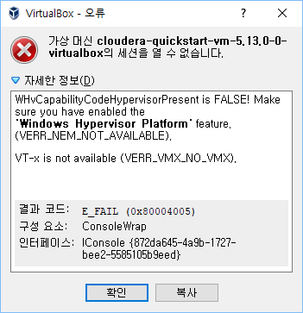
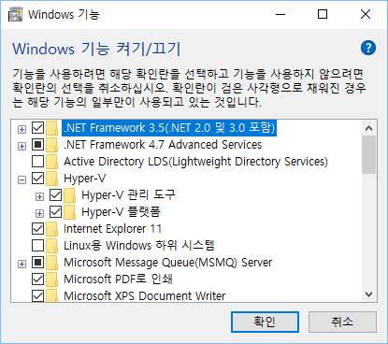
VirtualBox에 CDH이미지를 이용한 하둡환경 설치
Virtualbox 가져오기
15분 소요
Turn on Linux
Hypervisor 문제발생 시 처리방법
가능HW인지확인
CMD 관리자권한으로 실행
Systeminfo.exe
Hyper-V요구 사항: 검색되면 OK
BIOS 설정
VT-x, VT-d enable
윈도우 설정
윈도우 기능 켜기/끄기에서
Hyper-V 모두 체크하고 리부팅

Slide 7
VM Info
CentOS/Redhat Linux Accounts
Id/pw = cloudera / cloudera (sudo 권한)
Id/pw = root/ cloudera
Hue/Cloudera Manager
Pw = cloudera
MySQL Account
Id/pw = root/ cloudera

Slide 8
HDFS – Command Line Interface (CLI)-실습
일반적인 linux CLI 명령을 지원
참고:Hadoop fs 명령어
http://blog.iotinfra.net/?p=12
% hadoop fs –mkdir mydir
- HDFS 현재 폴더에 mydir 폴더를 생성
% hadoop fs –cp myfile.txt input/input.txt
- HDFS 현재 폴더의 myfile.txt를 input/input.txt 파일로 복사
- 로컬 파일 quangle.txt를 로컬호스트에서 수행 중인 HDFS 인스턴스의 /user/tom/quangle.txt 파일로 복사
- URI 스킴과 호스트는 생략 가능
- 상대경로를 사용하여 /user/tom에 해당하는 HDFS의 홈 디렉터리로 파일 복사

Slide 9
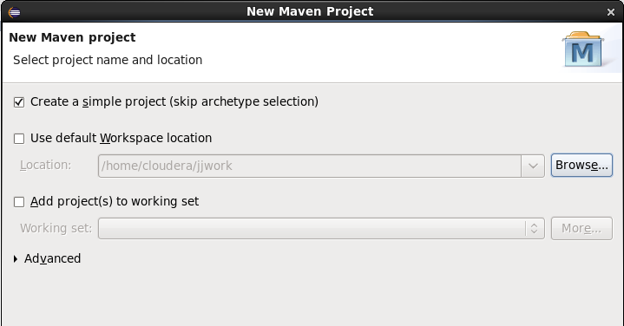
Eclispse를 이용한 WordCount 프로그래밍
이클립스 실행
Maven Project 생성
Maven 참고: https://www.slideshare.net/sunnykwak90/ss-43767933
파일->New->Prject->Maven Prject

Slide 10
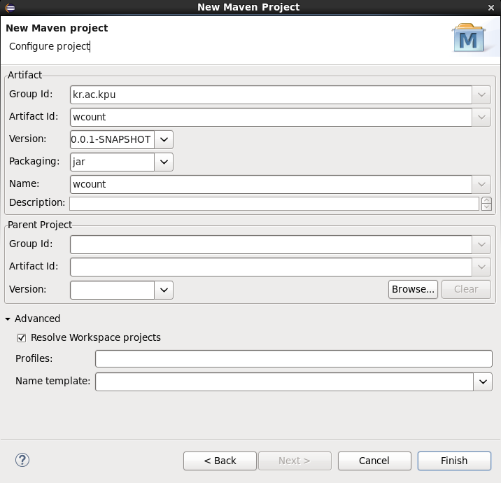

Slide 11
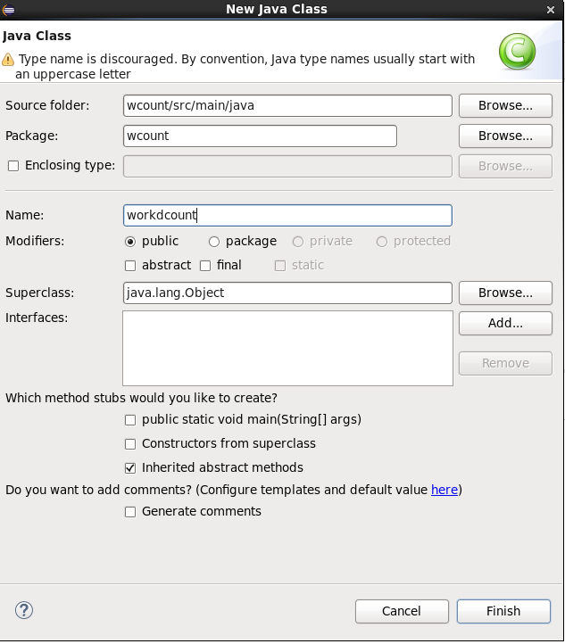
Src/main/java 우클릭->Java class생성

Slide 12
HADOOP 실행 및 결과파일 확인
Input Data File copy
hadoop fs –copyFromLocal <datafile> input
Run wordcount in hadoop
$ hadoop jar hadoop-examples-1.2.1.jar wordcount input output
참고) hadoop 명령 파일명 jar파일 입력폴더 출력폴더
결과파일 폴더에서 출력
$ hadoop fs cat output/*

Slide 13
Q&A

Slide 14
VM에서 윈도우 copy & Paste 가능하게

Slide 15
부록
Hadoop 실습
https://goudacheese.gitlab.io/post/2018-02-24-hadoop_wordcount_example/
JAVA 코딩 에러처리 참고
https://www.oipapio.com/question-926369

Slide 16
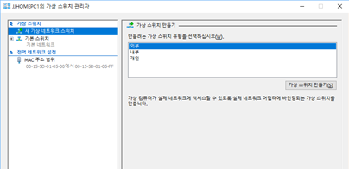
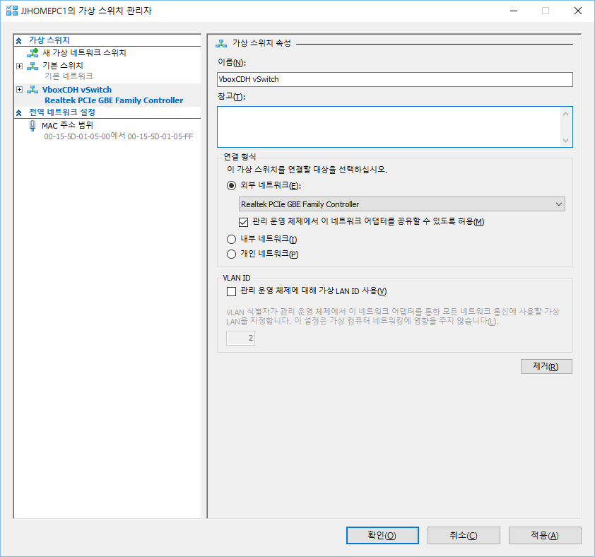
Win10: Vbox 가상 스위치 만들기
Hyper-V관리자 실행
동작->가상스위치 관리자 실행
가상스위치 만들기
외부네트워크 선택

